Slide 1





Slide 2



CEREMONIA DE GRADUACIÓN
La ceremonia de graduación será únicamente para los egresados que alcanzaron el 100% de sus créditos (175 créditos).
Ensayo de ceremonia:
Día: 29 de julio 2026
Hora: 17:00
Lugar: Circo Teatro Renacimiento
Ceremonia de Graduación:
Día: 30 de julio 2026
Hora: 12:00 pm
Lugar: Circo Teatro Renacimiento
Registro de egresados: A partir de las 10:00 am. (IMPORTANTE)
Código de vestimenta: Formal
Invitados por alumno: 2 Personas (Los pases se entregarán en la dirección de la Escuela a partir del día 9 de julio)

Slide 3

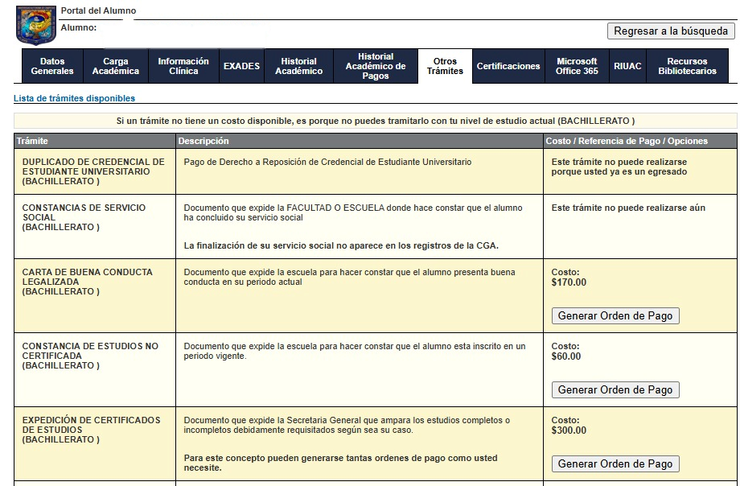


PAGOS EN EL PORTAL DE ALUMNOS
Importante
Realizar el pago de Certificado de Estudios de Bachillerato únicamente egresados que tengan los 175 créditos aprobados.

Slide 4
HISTORIAL ACADÉMICO
Será entregado a partir del día 1 de julio de 2026.
Se les notificará a través de su correo institucional, para informarles el día y la hora en la que podrán acudir a las oficinas de control escolar de la Dirección para que les sea entregado este documento.
Es importante llevar sus comprobantes de pago impresos con su coordinador o coordinadora antes del día 8 de julio, para que a partir del día 9 de julio se les haga entrega de su documento.
Importante
Únicamente egresados que tengan los 175 créditos aprobados.

Slide 5
CONSTANCIA CON CALIFICACIONES
1.- ¿ Cómo se solicita?
Se genera el pago desde el portal del alumno: Constancia no certificada ($60.00)
2.- ¿Cúando y dónde se solicita?
Presentar tu comprobante de pago impreso, a partir del 1 de julio en las oficinas de control escolar de la dirección de la escuela.
Importante
La constancia con calificaciones te servirá para inscribirte a los programas de Licenciatura en lo que se concluye el trámite y elaboración del Certificado de Bachillerato.

Slide 6
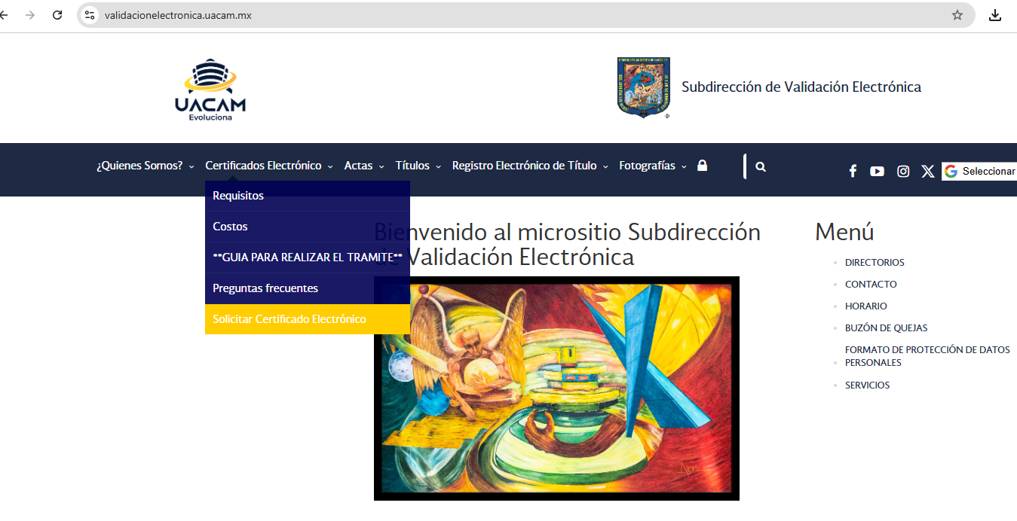
CERTIFICADO DE ESTUDIOS DE BACHILLERATO
https://validaciónelectronica.uacam.mx

Slide 7
Documentos para certificado de estudios
Importante: El trámite de certificado electrónico es completamente en línea.
Recibo de pago de derechos: El alta para pago y el pago deberá de realizarse desde el portal de alumnos.
Historial académico debidamente firmado y sellado. (Vigencia de 6 meses a partir de la fecha de expedición)
Acta de Nacimiento actualizada.
Clave Única del Registro de Población (C.U.R.P.) en formato nuevo.
Identificación vigente con fotografía (ambos lados)
Importante:
Los documentos deberán estar en formato PDF.
Deberá ser un archivo por cada requisito, ya que el Sistema no permite adjuntar más de un archivo por sección.

Slide 8
COTEJO DE DOCUMENTOS
Este trámite no es obligatorio y solo se realiza en caso de necesitar alguno de los documentos entregados al inicio de su bachillerato.
Para realizarlo, deberás acudir a la Dirección de Administración y Servicios Escolares (DASE) con 2 copias de tu identificación oficial.
Te entregarán la ficha de pago y al realizar el pago; en esta misma área, te harán entrega de la siguiente documentación:
  Acta de nacimiento.
  Certificado de secundaria.

Slide 9
Dudas:
Correo: dir_epesc@uacam.mx
Teléfono: 9818119800 extensión 3110100
Correo: sriac_epesc@uacam.mx
Teléfono: 9818119800 extensión 3110100

